Slide 1
20장 개요
제20장 : 경제발전과 환경,
지속 가능한 경제 발전
경제발전과 환경
환경쿠즈네츠곡선의 이론적 근거
개발도상국의 환경관리
녹색 국민소득계정
Notes:
2

Slide 2
경제발전과 환경, 지속 가능한 경제 발전
제2차 세계대전 이후 모든 국가들이 경제개발에 나선 직후에는 환경오염이란 주로 산업화된 선진국의 문제이고 개발도상국에 있어서는 심각한 문제가 아니라고 생각되었었음
경제활동과 환경보존은 양립할 수 없고, 천연자원을 이용하고 폐기물을 배출하는 경제행위가 왕성하면 할수록 환경오염이 심해진다는 전제에 따른 것
그러나 선진국들은 지속적인 기술개발로 산업활동을 하면서도 오염물질을 적게 배출하는 생산기술을 획득할 수 있었고, 소득증대에 따라 쾌적한 환경에 대한 수요가 늘어나면서 폐수처리시설과 대기개선관련 투자를 늘려 경제가 발전할수록 오염도가 오히려 줄어드는 것이 가능해짐
반면 많은 저개발국은 급속한 산업화와 도시화에도 불구하고 오염처리시설이 부족하고, 천연자원에 대한 합리적인 관리 없이 약탈적인 자원 이용을 해오고 있기 때문에 수질 및 대기오염과 토양유실, 사막화, 수자원 고갈과 같은 심각한 환경오염과 자원고갈을 직면함

Slide 3
경제발전과 환경, 지속 가능한 경제 발전
전 세계에 발생하는 조기사망의 10.1%가 대기오염 때문에 발생함 (세계은행 보고서(2016))
대기오염은 질 낮은 연료를 사용하는 차량과 건축이 급속히 늘고 오염물질 처리는 제대로 되지 않는 개발도상국에서 큰 문제
개발도상국의 농촌인구 약 28억 명도 전기와 같은 고급연료에 접근하지 못한 채 목재, 석탄 등의 연료를 사용하기 때문에 심각한 오염에 노출되어 있음
대기오염은 노동의 질과 삶의 질 전반에 영향을 미치는 경제문제이기도 하며, 오염된 식수로 인한 피해 역시 개발도상국에서 훨씬 더 큼
이상과 같은 현상은 경제발전과 환경오염은 어떤 식으로 상호관련을 맺고 있는지를 파악하고, 개발도상국이 경제발전과 환경오염을 동시에 달성하기 위해서는 어떤 조치들을 사용해야 하는지를 검토할 필요성을 제기함

Slide 4
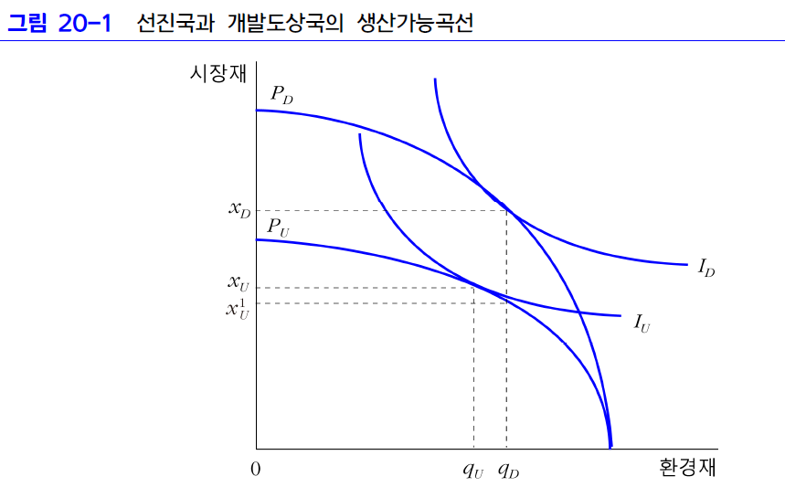
경제발전과 환경: 횡단면분석
선진국 생산가능곡선=P_{D}
선진국 무차별곡선=I_{D}
개발도상국 생산가능곡선=P_{U}
개발도상국 무차별곡선=I_{U}
선진국은 생산기술수준이 높고, 물적 인적 자본량이 많아
원점에서 보다 먼 생산가능곡선 가짐
생산가능곡선과 무차별곡선의 접점에서 소비행위가 이루어짐
따라서 선진국 국민은 개발도상국 국민보다 시장재, 환경재 모두의 소비량이 더 큼 (x_{D}>x_{U}, q_{D}>q_{U})
Notes:
5

Slide 5
경제발전과 환경: 횡단면분석
환경재를 좀 더 광의로 해석하면 그림의 전제와 달리 시장재와 환경재가 서로 보완적 관계일 수도 있음
수자원,토양성분과 같은 환경재가 농업생산에 긍정적 영향을 주는 경우
건강이나 노동생산성에 영향을 주는 오염일 경우 오염이 낮을 수록 생산 늘어남
선진국은 오래 전부터 천연자원과 환경 보존에 상당한 노력을 함
반면, 저개발국은 자원이나 환경이용에 시장실패를 효율적으로 제거 하지 못해, 심각한 오염과 자원고갈로 생산성이 떨어짐
이러한 이유로 인해 저개발국은 환경수준과 시장재 소비 수준이 다 같이 낮은 양상을 보임
Notes:
5

Slide 6
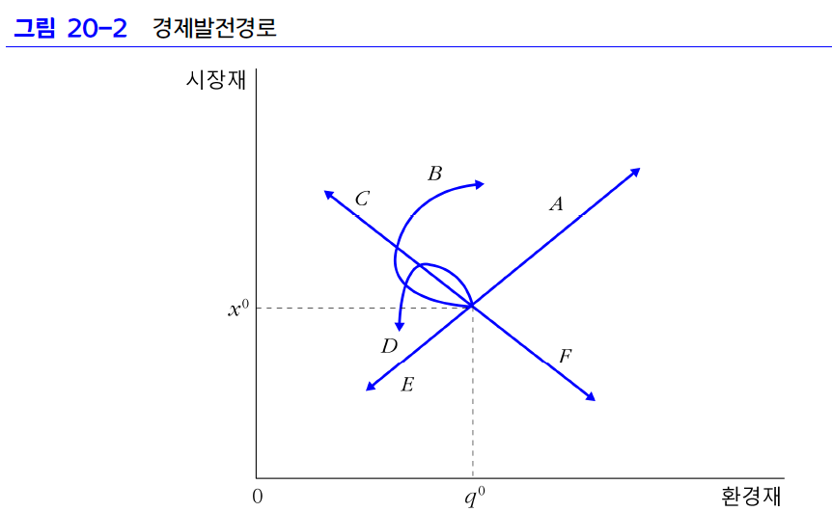
경제발전과 환경: 시계열분석
경로 | 환경재 | 시장재
A | ▲ | ▲
E | ▽ | ▽
F | ▲ | ▽
B | ▽ → ▲ | ▲ → ▲
D | ▽ → ▽ | ▲ → ▽
B, D 경로가 현실적인 발전경로임
각국은 A~F의 다양한 경로 중 하나를 밟고 있을 것임
Notes:
5

Slide 7
경제발전과 환경: 시계열분석
그로스만과 크루에거는 수십 개 국가의 시계열자료를 혼합하여 경제발전 정도와 환경질 사이의 상관관계를 분석(횡단면+시계열)
오염도와 경제발전 정도 사이에 역 U자형의 관계가 존재한다는 것을 밝힘
경제개발 초기에는 산업화/도시화로 환경오염이 심화되고 환경질이 악화되는 것을 경험하지만, 경제발전이 지속되면서 환경질을 개선하고자 하는 정책이나 기술이 사용되고, 이로 인해 오염도가 다시 하락함
이러한 현상을 환경쿠즈네츠곡선(environmental Kuznets Curve, EKC)이라 부르게 됨
쿠즈네츠(Kuznets, 1955)는 경제성장 초기에는 성장할수록 소득분배가 악화되지만 경제가 더 성장하면 성장할수록 오히려 소득분배가 개선된다는 현상을 관측
그로스만과 크루에거는 경제성장이 환경개선에 도움이 되도록 변하는 전환점으로 당시 가치로 1인당 연간소득 5,000 달러를 찾아냈음
Notes:
5

Slide 8
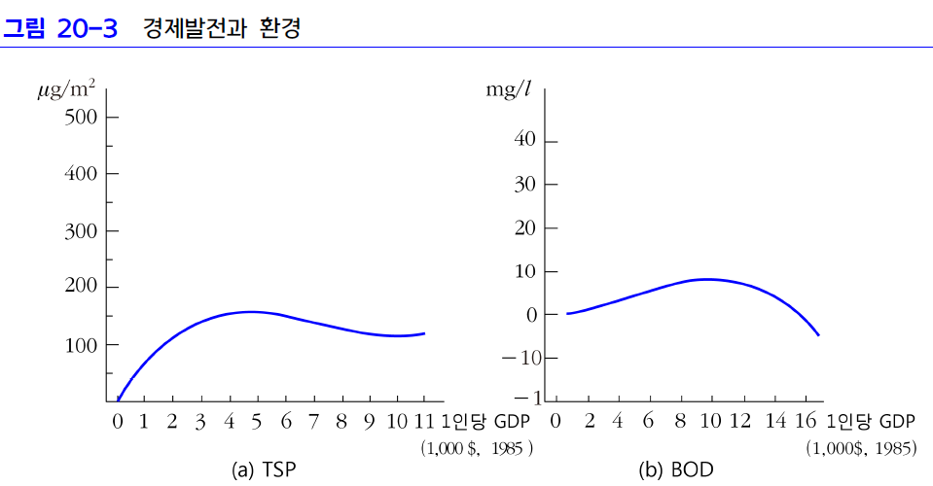
경제발전과 환경: 시계열분석
Notes:
5

Slide 9
경제발전과 환경: 시계열분석
그로스만과 크루에거 연구는 여러 발전경로 가운데 경로 B가 가장 현실적이라는 것을 시사함
그러나 현재의 저개발국이 시간이 지나면 반드시 현재의 선진국과 같이 소득수준도 높아지고 환경질도 개선되게 된다는 사실을 의미하지는 않음
지속적 성장을 위해서는 성장의 동인이 되는 물적, 인적 자원에 대한 적절한 투자시스템이 갖추어져야 하고, 효과적인 환경과 자원이용을 유도하는 시스템도 존재해야 함
이러한 시스템이 갖추어지지 않거나 물적, 인적 자원 자체가 너무 빈약할 경우 빈곤과 환경오염의 악순환을 경험하게 되고 이런 경우에는 경로 B보다는 경로 D가 나타날 수 있음
Notes:
5

Slide 10
경제발전과 환경: 지속가능한 발전
한 국가가 발전전략을 수립하는 데 있어 목표로 하여야 할 경제발전형태는 지속가능한 발전(sustainable development)
브룬틀란 보고서(Brundtland report)
지속가능한 발전이란 ‘미래세대가 자신들의 경제적 욕구를 충족할 수 있는 능력을 훼손 하지 않으면서 현세대의 경제적 욕구를 해결하는 경제 발전’
지속가능한 발전의 보다 구체적인 지표가 필요함
엄격한 지표: 경제발전과정에서 토양의 질, 수자원의 양과 질, 기타 생물자원의 양, 생태계의 폐기물 흡수능력 등과 같은 천연자원의 양이나 환경재의 양 자체가 감소하지 않아야 함
Notes:
5

Slide 11
경제발전과 환경: 지속가능한 발전
그러나 이러한 엄격한 지표는 실제 지표로 사용되기 힘듦
재생불가능한 자원은 사용할수록 줄 수밖에 없음
위 지표는 시장재와 자연환경의 대체관계를 전혀 허용하지 않음: 생산과정에서 만들어낸 지식,자본으로 천연자원을 대체하는 것이 허용될 경우 천연자원이 줄어들더라도 생산량 자체는 줄지 않음
소비에서의 대체관계가 인정될 경우 환경질이 악화된다고 반드시 후생수준이 낮아지는 것은 아님
Notes:
5

Slide 12
경제발전과 환경: 지속가능한 발전
경제학자들은 지속가능한 발전은 다양한 시점에서 살아가는 세대가 얻는 후생수준을 기준으로 정의되어야 한다고 봄
이 경우 지속가능한 발전이란 세대 간의 분배(intergenerational distribution)문제 혹은 세대 간의 정의(intergenerational justie)문제로 전환됨
지속가능한 발전이란 시간이 지나면서 각 세대의 구성원이 얻는 후생수준이 감소하지 않는 경제발전을 의미하는 것으로 해석됨
즉, 2세대는 1세대보다 낮은 후생수준을 얻지 않으며, 3세대 역시 2세대보다 낮지 않은 후생수준으로 얻을 수 있어야 함
총자본량(aggregate capital stock)은 이를 구체적으로 확인 할 수 있는 지표
Notes:
5

Slide 13
경제발전과 환경: 지속가능한 발전
총자본량 = (자본재가격*1인당 자본량)
+ (천연자원이나 환경재의 잠재적 가격
*1인당 천연자원이나 환경재의 양)
천연자원이나 환경재를 적절히 평가하여 이를 자본재의 가치에 더해준 총자본량이 시간이 지나면서 줄어들지 않아야 미래세대가 현세대가 누리는 수준 이상의 후생을 얻을 수 있음
Notes:
5

Slide 14
환경쿠즈네츠곡선의 이론적 근거
: 부존자원 변화
제19장의 일반균형모형에서, 만약 자본량 K만 늘어난다면 K를 집약적으로 사용하고 오염배출하는 생산량 x가 늘어나게 되며, 오염물질 배출량도 늘어남(<그림 19-3>)
자본대신 L이 축적 되면, y산업 생산량이 늘고 x산업 생산량은 줄어들어 배출량 감소함
그로스만과 크루에거가 발견한 것처럼 1인당 국민소득이 5,000 달러 이하에서는 실물자본, 그 이후에는 인간자본이 축적되며 경제가 성장한다면 EKC 현상이 나타날 것임
Notes:
5

Slide 15
환경쿠즈네츠곡선의 이론적 근거
: 소득증가의 효과
기술진보가 발생하고 동일 노동, 자본투입으로 생산할 수 있는 x, y가 늘어나고 소득이 상승
소득효과로 인해 오염물질에 대한 지불의사가 커지고 따라서 정부는 오염물질 공급량을 줄이는 정책을 도입하고자 함
따라서 오염물질의 수요곡선은 우측, 공급곡선은 좌측 이동을 함
이렇게 수요,공급곡선이 서로 반대로 이동하기 때문에 두 효과 중 어느 것이 상대적으로 큰지에 의해 소득 증가가 오염도에 미치는 영향이 결정됨
한계피해의 소득탄력성(income elasticity of marginal damage)이 소득이 높아질수록 커지면 정부가 이를 반영하여 환경정책을 크게 강화하며, EKC 현상 나타남
Notes:
5

Slide 16
환경쿠즈네츠곡선의 이론적 근거
: 임계치 효과
초기에 낮은 배출부과금률이 적용되면, 오염물질 배출 저감을 통해 절약하는 배출부과금은 미약함에 반해 생산손실은 상대적으로 큼
따라서 기업은 오염저감 노력을 하지 않음
더 높은 소득은 더 많은 생산과 배출을 필요하므로 소득과 오염물질 배출량 사이는 양의 관계가 형성됨
소득이 임계수준을 넘어서면 오염규제 수준이 매우 높아지기 때문에 오염원들은 이에 반응하여 배출량을 줄이지 않을 수 없음
즉, 임계수준이상으로 소득이 증가하면 배출량은 줄어들게 됨
Notes:
5

Slide 17
환경쿠즈네츠곡선의 이론적 근거
: 저감기술의 규모 수익증가
저감기술이 규모수익증가(increasing returns to scale)를 보인다는 것은 저감을 위한 비용지출액 증가보다도 오염물질이 감소하는 정도가 더 크다는 것을 의미함
개발도상국의 경우
저감행위 생산성이 낮으므로 저감보다는 부과금을 납부하는 것을 선택하며, 생산량이 늘수록 배출량도 늘어남
선진국의 경우
저감기술의 한계생산성이 높아 부과금보다는 오염물질을 직접 저감하는 것이 비용 면에서 유리함
Notes:
5

Slide 18
환경쿠즈네츠곡선의 이론적 근거
: 저감기술의 규모 수익증가
이상 살펴본 EKC현상에 대한 네 가지 설명은 아래와 같음
부존자원의 변화
소득증가의 효과
임계치효과
저감기술의 규모수익증가
실제 현상이 이러한 설명과 일치하는지에 대한 논란
소득이 변해도 노동과 자본소득 비중은 잘 변하지 않음
소득이 늘 때 환경규제가 급속히 강화된다는 증거는?
경제가 성장할 때 환경관리비 지출이 급속히 늘어나는가?
규모수익증가가 유독 저감기술에서만 강한 이유는?
Notes:
5

Slide 19
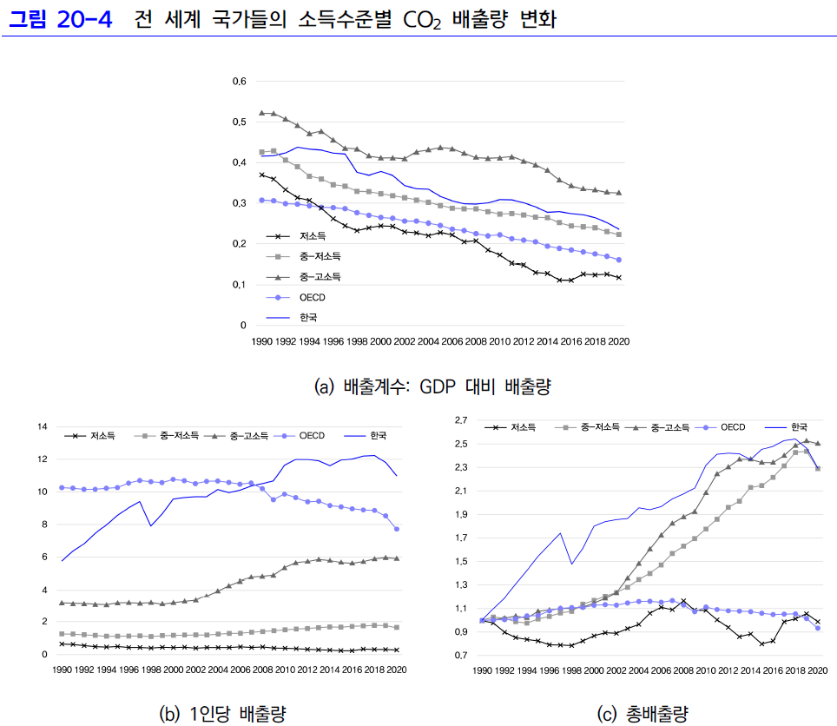
온실가스 배출량의 EKC 현상
1990~2020년의 소득그룹별 CO₂ 배출량(세계은행DB)
Notes:
5

Slide 20
온실가스 배출량의 EKC 현상
GDP 단위당 CO₂ 배출량
저소득국, 중 · 저소득국, 중 · 고소득국, OECD회원국, 한국
모든 그룹에서 시간이 지나면서 감소
저감기술과 에너지 효율성이 향상되는 전반적인 기술향상 관찰됨
특정 소득수준 이상에서만 저감기술 효율성이 급격히 높아지는 것이 아님
소득대비 배출량이 중·고소득국, 중 · 저소득국, OECD, 저소득국의 순서로 높음
따라서 저소득→ 중 · 저소득국 → 중·고소득국 → OECD 수준으로 소득이 상승해 갈 때, 소득 단위당 배출량이 증가하다가 다시 감소하는 역 U자형 관계가 형성될 것임을 암시함
Notes:
5

Slide 21
온실가스 배출량의 EKC 현상
1인당 CO₂ 배출량
OECD 회원국에서는 1990년대 혹은 이전에 정점을 지난 후 계속 감소
저소득국은 별 변화가 없으며, 약간의 감소 추세
중 · 고소득국에서 특히 빠른 증가가 나타났지만 21세기에 들어와서는 거의 정점에 다다른 것으로 보임
OECD의 1인당 배출량과 중 · 고소득국의 1인당 배출량이 서로 가까워지는 수렴(convergence) 현상이 진행되고 있음
중 · 저소득국의 1인당 배출량은 비교적 느린 속도로, 그러나 여전히 늘어나는 추세
Notes:
5

Slide 22
온실가스 배출량의 EKC 현상
CO₂ 총배출량
OECD 회원국에서는 1990년대 말에 정점에 이른 후 계속 감소
저소득국은 1990년대에는 늘어나지 않다가 21세기 들어와 어느 정도 늘어나는 모습
중 · 고소득국과 중 · 저소득국에서 총배출량 증가속도가 빠름
1990년대말까지는 두 그룹의 증가율이 유사하다가 21세기 들어와 중 · 고소득국의 증가율이 월등히 높아짐.
하지만 최근 연도에는 중 · 고소득국 배출량이 정점에 이른 듯한 모습을 보임에 반해 중 · 저소득국은 여전히 높은 증가율 보임. 따라서 1990년과 2020년 두 해만 비교하면 두 유형의 중소득국의 배출 증가율이 비슷함
Notes:
5

Slide 23
온실가스 배출량의 EKC 현상
CO₂ 배출량 특성 요약
소득수준과 관계없이 단위 소득당 배출량이 시간이 지나면서 줄어들고 전체적인 배출효율성 개선과 저감기술 발전이 나타남
배출량 자체 혹은 1인당 배출량은 OECD 회원국의 경우 이미 정점을 지나서 감소하고 있는 반면, 중소득국은 정점에 이르기 직전이거나 아직 완만한 상승세를 유지
따라서 전체적으로 산업화 단계를 거치면서 총배출량이 정점에 이르기까지 증가하다 이후 감소하는, EKC가 관측될 가능성
그러나 어느 시점, 어느 소득수준에서 배출량 정점에 도달할지는 국가별, 소득수준별로 상이할 것으로 보임
한국은 OECD 회원국이지만 CO₂배출에 관한 한 중소득국에 가까운 모습 보임
제조업 의존형 경제구조
GDP 대비 배출계수가 중소득국에 비해 낮아 양호하며, 최근 에는 1인당 배출량과 총배출량이 감소하는 개선된 모습 보임
Notes:
5

Slide 24
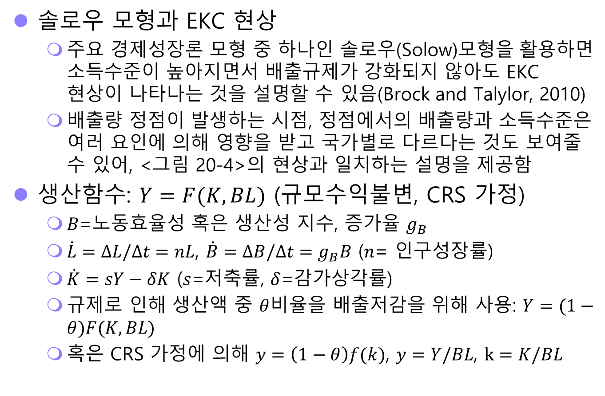
환경-솔로우 모형
솔로우 모형과 EKC 현상
주요 경제성장론 모형 중 하나인 솔로우(Solow)모형을 활용하면 소득수준이 높아지면서 배출규제가 강화되지 않아도 EKC 현상이 나타나는 것을 설명할 수 있음(Brock and Talylor, 2010)
배출량 정점이 발생하는 시점, 정점에서의 배출량과 소득수준은 여러 요인에 의해 영향을 받고 국가별로 다르다는 것도 보여줄 수 있어, <그림 20-4>의 현상과 일치하는 설명을 제공함
생산함수: $Y=F(K,BL)$ (규모수익불변, CRS 가정)
$B$=노동효율성 혹은 생산성 지수, 증가율 $g_{B}$
$\dot{L}=∆L/∆t=nL$, $\dot{B}=∆B/∆t=g_{B}B$ ($n$= 인구성장률)
$\dot{K}=sY−δK$ ($s$=저축률, $δ$=감가상각률)
규제로 인해 생산액 중 $θ$비율을 배출저감을 위해 사용: $Y=(1−θ)F(K,BL)$
혹은 CRS 가정에 의해 $y=\left(1−θ\right)f(k)$, $y=Y/BL$, $k=K/BL$
Notes:
5

Slide 25
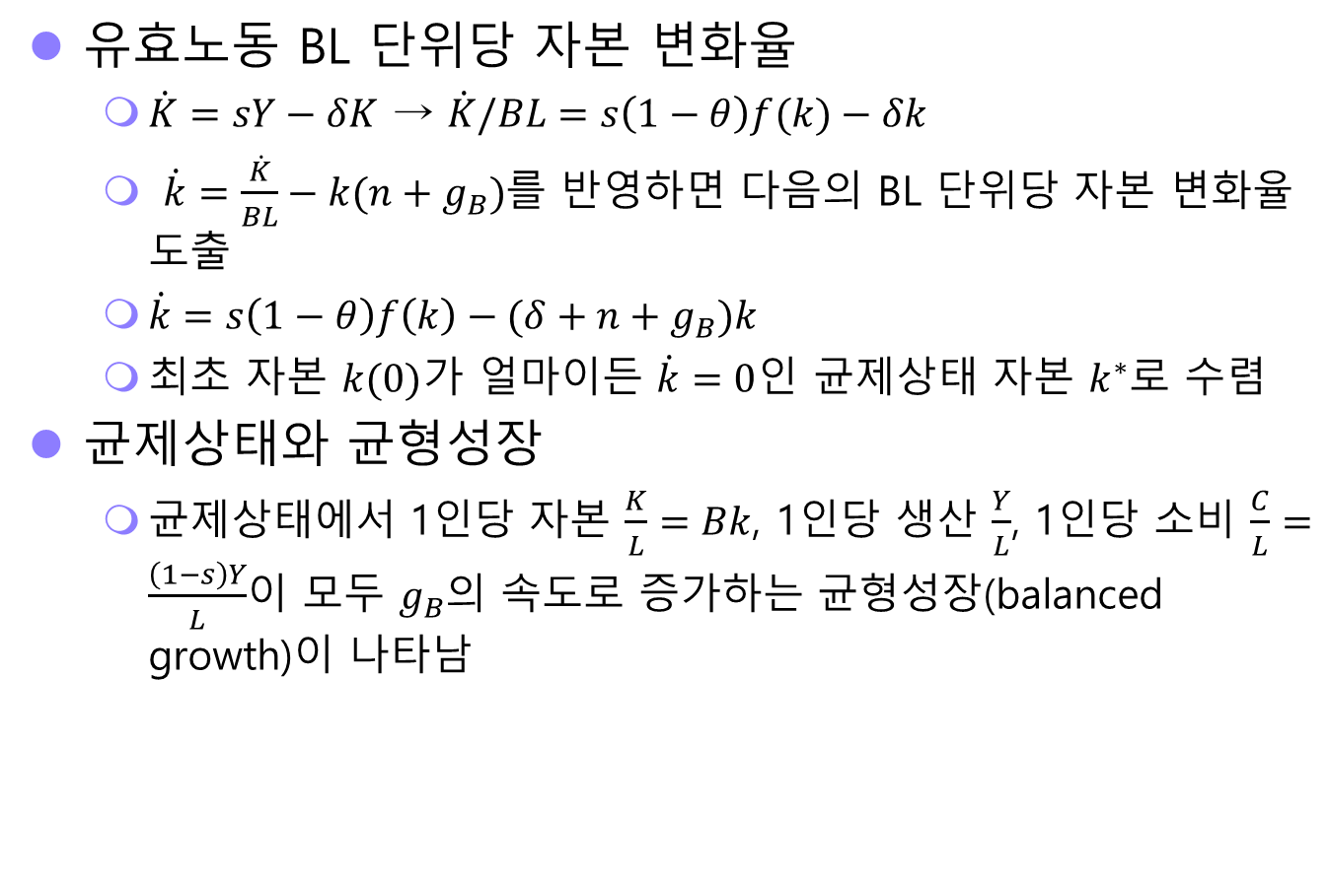
환경-솔로우 모형
유효노동 BL 단위당 자본 변화율
$\dot{K}=sY−δK$ → $\dot{K}/BL=s\left(1−θ\right)f(k)−δk$
$\dot{k}=\frac{\dot{K}}{BL}−k(n+g_{B})$를 반영하면 다음의 BL 단위당 자본 변화율 도출
$\dot{k}$ $=s\left(1−θ\right)f\left(k\right)−(δ+n+g_{B})k$
최초 자본 $k(0)$가 얼마이든 $\dot{k}=0$인 균제상태 자본 $k^{∗}$로 수렴
균제상태와 균형성장
균제상태에서 1인당 자본 $\frac{K}{L}=Bk$, 1인당 생산 $\frac{Y}{L}$, 1인당 소비 $\frac{C}{L}=\frac{\left(1−s\right)Y}{L}$이 모두 $g_{B}$의 속도로 증가하는 균형성장(balanced growth)이 나타남
Notes:
5

Slide 26
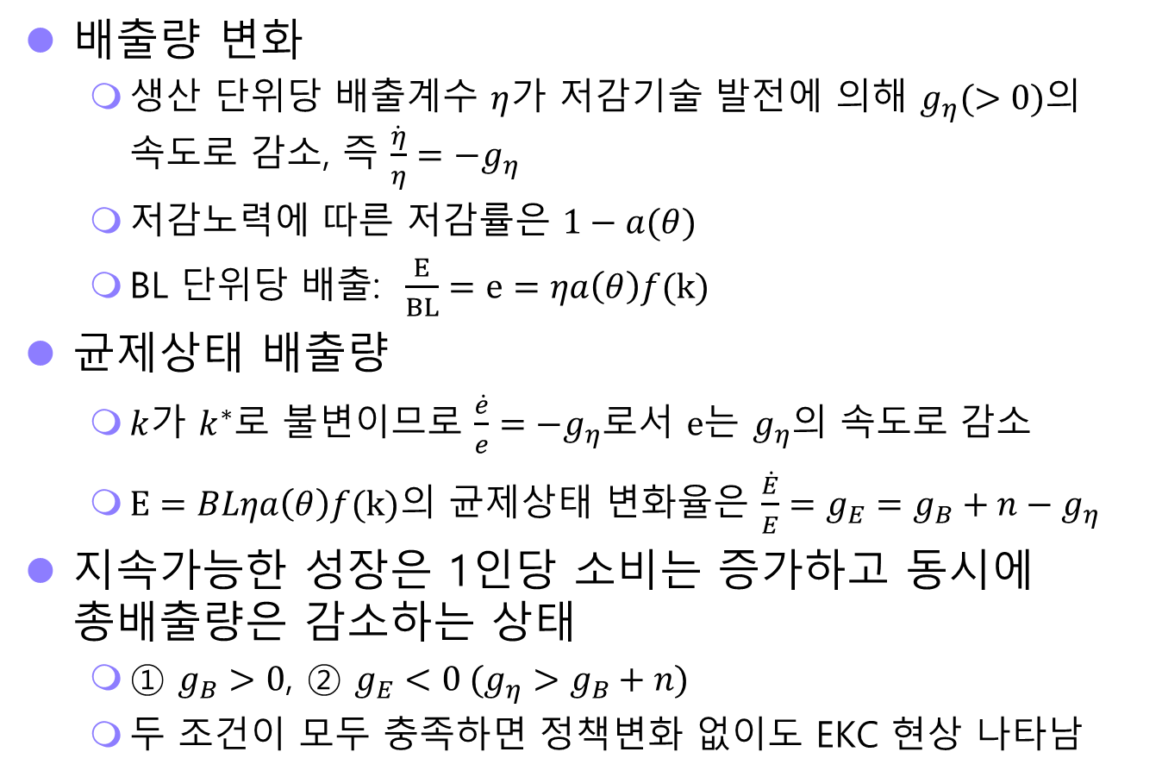
환경-솔로우 모형
배출량 변화
생산 단위당 배출계수 $η$가 저감기술 발전에 의해 $g_{η}(>0)$의 속도로 감소, 즉 $\frac{\dot{η}}{η}=−g_{η}$
저감노력에 따른 저감률은 $1−a(θ)$
BL 단위당 배출: $\frac{E}{BL}=e=ηa\left(θ\right)f(k)$
균제상태 배출량
$k$가 $k^{∗}$로 불변이므로 $\frac{\dot{e}}{e}=−g_{η}$로서 $e$는 $g_{η}$의 속도로 감소
$E=BLηa\left(θ\right)f(k)$의 균제상태 변화율은 $\frac{\dot{E}}{E}=g_{E}=g_{B}+n−g_{η}$
지속가능한 성장은 1인당 소비는 증가하고 동시에 총배출량은 감소하는 상태
① $g_{B}>0$, ② $g_{E}<0 ({g_{η}>g}_{B}+n)$
두 조건이 모두 충족하면 정책변화 없이도 EKC 현상 나타남
Notes:
5

Slide 27
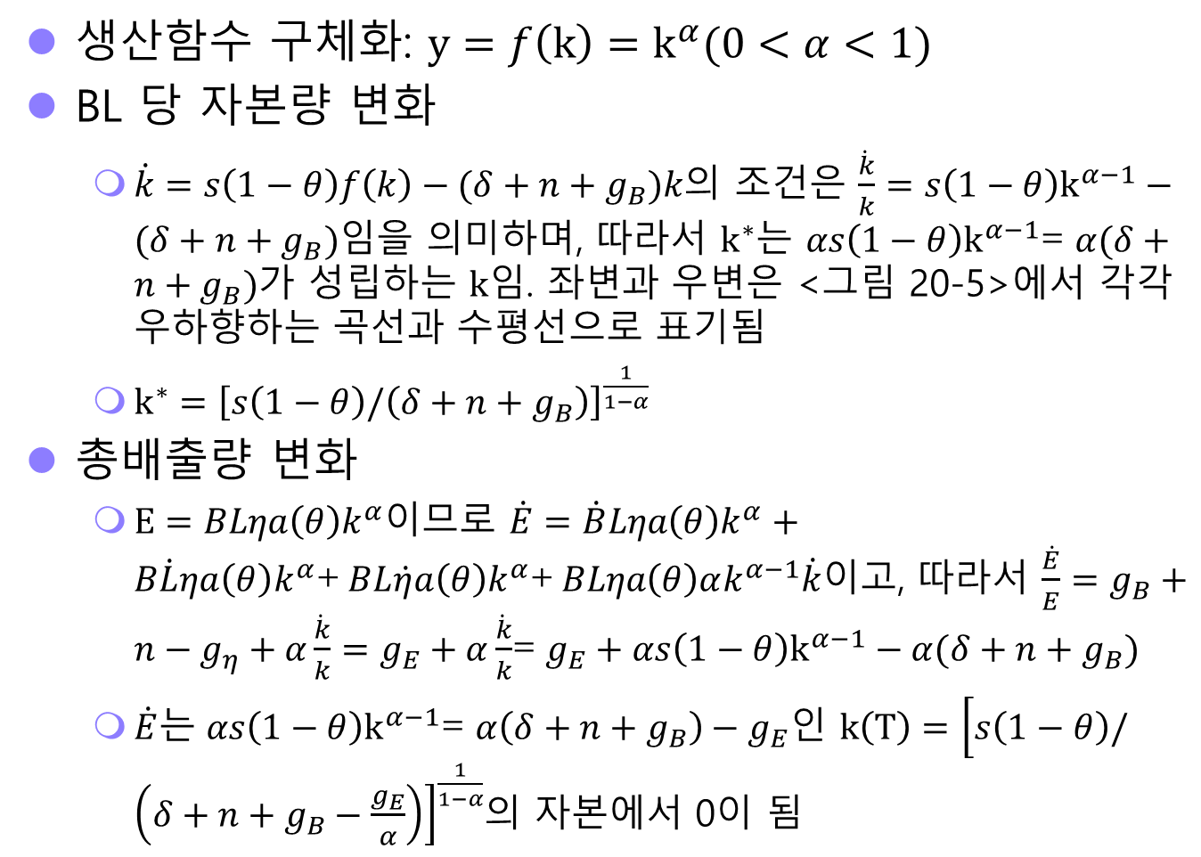
환경-솔로우 모형
생산함수 구체화: $y=f\left(k\right)=k^{α}(0<α<1)$
BL 당 자본량 변화
$\dot{k}$ $=s\left(1−θ\right)f\left(k\right)−(δ+n+g_{B})k$의 조건은 $\frac{\dot{k}}{k}$ $=s\left(1−θ\right)k^{α−1}−(δ+n+g_{B})$임을 의미하며, 따라서 $k^{∗}$는 $αs\left(1−θ\right)k^{α−1}$= $α(δ+n+g_{B})$가 성립하는 $k$임. 좌변과 우변은 <그림 20-5>에서 각각 우하향하는 곡선과 수평선으로 표기됨
$k^{∗}={\left[s\left(1−θ\right)/\left(δ+n+g_{B}\right)\right]}^{\frac{1}{1−α}}$
총배출량 변화
$E=BLηa\left(θ\right)k^{α}$이므로 $\dot{E}=\dot{B}Lηa\left(θ\right)k^{α}+B\dot{L}ηa\left(θ\right)k^{α}$+$BL\dot{η}a\left(θ\right)k^{α}$+$BLηa\left(θ\right)αk^{α−1}\dot{k}$이고, 따라서 $\frac{\dot{E}}{E}$ $=g_{B}+n−g_{η}+α\frac{\dot{k}}{k}=g_{E}+α\frac{\dot{k}}{k}$= $g_{E}+αs\left(1−θ\right)k^{α−1}−α(δ+n+g_{B})$
$\dot{E}$는 $αs\left(1−θ\right)k^{α−1}$= $α\left(δ+n+g_{B}\right)−g_{E}$인 $k\left(T\right)=$ ${\left[s\left(1−θ\right)/\left(δ+n+g_{B}−\frac{g_{E}}{α}\right)\right]}^{\frac{1}{1−α}}$의 자본에서 0이 됨
Notes:
5

Slide 28
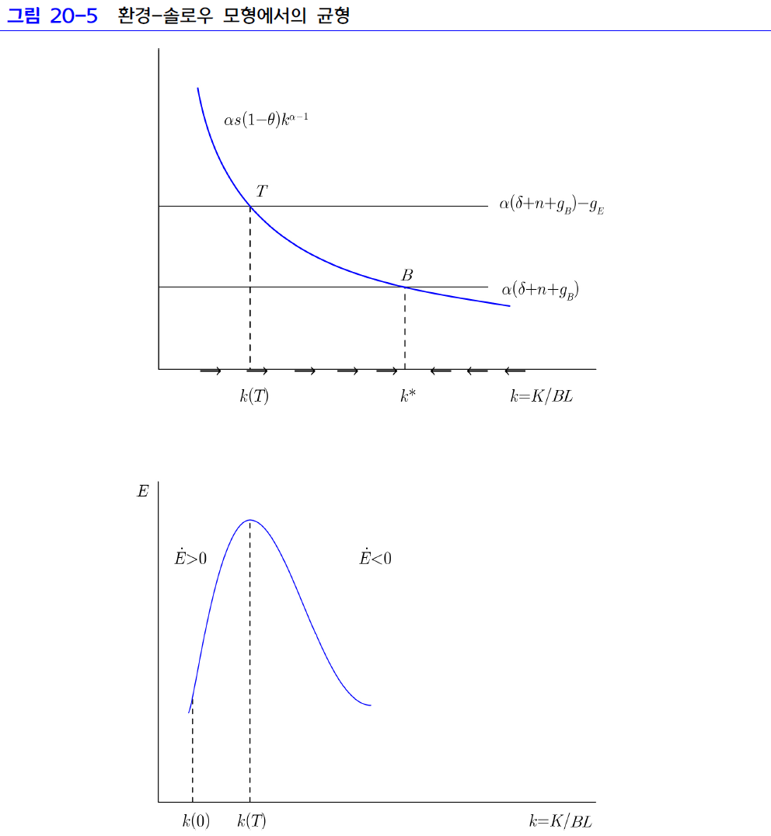
환경-솔로우 모형
Notes:
5

Slide 29
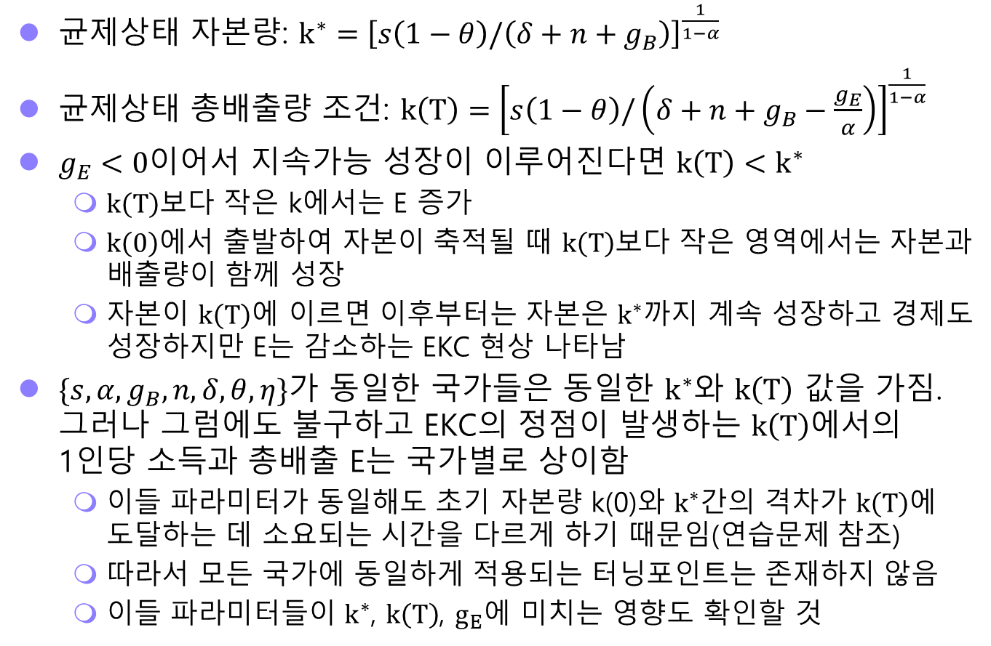
환경-솔로우 모형
균제상태 자본량: $k^{∗}={\left[s\left(1−θ\right)/\left(δ+n+g_{B}\right)\right]}^{\frac{1}{1−α}}$
균제상태 총배출량 조건: $k\left(T\right)=$ ${\left[s\left(1−θ\right)/\left(δ+n+g_{B}−\frac{g_{E}}{α}\right)\right]}^{\frac{1}{1−α}}$
$g_{E}<0$이어서 지속가능 성장이 이루어진다면 $k\left(T\right)<k^{∗}$
$k\left(T\right)$보다 작은 k에서는 E 증가
$k\left(0\right)$에서 출발하여 자본이 축적될 때 $k\left(T\right)$보다 작은 영역에서는 자본과 배출량이 함께 성장
자본이 $k\left(T\right)$에 이르면 이후부터는 자본은 $k^{∗}$까지 계속 성장하고 경제도 성장하지만 E는 감소하는 EKC 현상 나타남
$\{s,α,g_{B},n,δ,θ,η\}$가 동일한 국가들은 동일한 $k^{∗}$와 $k\left(T\right)$ 값을 가짐. 그러나 그럼에도 불구하고 EKC의 정점이 발생하는 $k\left(T\right)$에서의 1인당 소득과 총배출 E는 국가별로 상이함
이들 파라미터가 동일해도 초기 자본량 k(0)와 $k^{∗}$간의 격차가 $k\left(T\right)$에 도달하는 데 소요되는 시간을 다르게 하기 때문임(연습문제 참조)
따라서 모든 국가에 동일하게 적용되는 터닝포인트는 존재하지 않음
이들 파라미터들이 $k^{∗}$, $k\left(T\right)$, $g_{E}$에 미치는 영향도 확인할 것
Notes:
5

Slide 30
개도국의 환경관리
: 환경정책의 비용-편익분석
개도국의 경우 천연자원의존이 많고 오염으로 인한 노동력 손실이 중요한 문제이므로 환경질 개선의 편익 분석이 대단히 중요함
기존의 편익분석을 적용하면 지나치게 낮은 편익이 추정될 우려있음
절대적 소득이 낮고 소득분배 역시 왜곡돼 있어 환경재에 대한 평균 지불의사는 선진국에 비해 낮게 됨
그러나 소비자 편익뿐 아니라 생산성에도 영향을 미치는 매우 광범위한 파급효과가 있으므로 장기적인 영향과 함께 편익분석이 이루어져야 함
개도국에서는 현재의 소득을 미래의 소득보다 더 중요시 여겨 할인율이 선진국보다 높으므로 시간에 대한 선호도를 적절히 선택 반영하는 것도 편익 분석에서 중요한 문제임
Notes:
5

Slide 31
개도국의 환경관리
: 기존 경제정책의 반환경적 요소제거
개도국 정부는 경제성장을 위해 다양한 정책을 사용하고 있는데, 상당수가 자연환경에 미치는 영향에 대한 고려 없이 시행되고 있음
예를 들면 원시림 개간 정책, 화학비료와 농약에 대한 보조금 지급 정책 등이 있음
환경관리를 위해선 별도의 정책 도입뿐만 아니라 기존의 일반경제정책 역시 환경에 미치는 영향을 검토하여야 함
Notes:
5

Slide 32
개도국의 환경관리
: 개방자원 문제의 해결
자원에 대한 소유권의 불완전한 설정으로 인해 저개발국에서 흔히 발생하는 자원의 남용과 생산성 하락의 악순환 (Field, 1997)
단계1: 인구성장으로 나무의 자연성장률보다 높은 속도로 벌목 증가
단계2: 나무가 부족해져, 잡초, 동물의 배설물이 땔감으로 사용되고 토양 비옥도가 떨어짐
단계3: 대부분의 나무가 벌목되고 잡초,배설물 마저 수거 이용되어 작물 생산성 급락
단계4: 표토의 유실이 급격히 발생
단계5: 농지에 더 이상 경작이 불가능하고 농민은 토지를 버리고 도시로 이주함
Notes:
5

Slide 33
개도국의 환경관리
: 개방자원 문제의 해결
만약 초지나 산림이 개방자원이 아니라 사유화된 자원이라면 다음과 같은 반응이 나타남
단계1: 인구증가로 땔감 수요가 늘고 땔감의 시장가격이 상승함
단계2: 농민은 임업 수익성이 높아졌다는 것을 인식하고 산림 관리를 강화함
단계3: 상당한 면적의 임야가 생기고 목재시장상황을 반영되어 목재가 생산됨
Notes:
5

Slide 34
공유자원의 약탈적 이용: 가나의 예
로페즈(Lopez, 1997)의 아프리카 가나 12개 마을의 영농형태 분석
개발도상국에서의 천연자원의 약탈적 이용이 실제로 어느 정도로 심각한지를 엄밀하게 분석한 사례
이 지역에서는 전통적으로 이동식 경작(shifting cultivation)이 행해지고 있음
이동식 경작에 있어 지속가능한 경작을 하기 위해서는 경지로 사용되었던 토지를 충분한 양의 생물자원이 다시 생성될 때까지 자연림으로 유지하여야 함
인공위성 사진판독을 통해 각 마을 토지의 생물자원량을 조사하고, 각 마을이 농업생산을 위해 투입하는 투입요소와 농작물 생산량에 관한 자료를 현지 방문을 통해 얻음

Slide 35
공유자원의 약탈적 이용: 가나의 예
위와 같은 자료를 이용해 가나 12개 마을의 농업생산함수를 추정한 결과 각 마을의 토지의 생물자원량이 농업생산량에 통계적으로 의미 있는 정도로 영향을 미치며, 생물자원의 양이 많을수록 농업생산성이 높다는 사실이 밝혀짐
추정된 생산함수 등을 이용해 각 마을의 순편익을 극대화하기 위해서는 마을의 토지 가운데 어느 정도가 경지로 개간되고 어느 정도는 숲으로 유지되어야 하는지를 계산하였고, 그 결과를 각 마을의 실제 경작형태와 비교함
이 지역 숲은 일종의 공유자원의 형태를 띠고 있는데, 분석결과 적정 수준에 비해 45% 정도의 토지가 더 많이 개간되고 있으며, 이로 인해 농업소득이 적정 수준보다 더 낮은 수준에 머무르는 것으로 나타남

Slide 36
개도국의 환경관리:인구통제
인구의 증가가 경제 발전에 도움이 되느냐는 새로 태어난 인구 1인당 생산성이 기존의 인구 1인당 생산성보다 높으냐, 낮으냐에 달려있음
높은 출생률로 인한 부정적인 영향:
인구 성장률이 높은 나라는 유년층 비중이 커 1인당 생산성은 낮음
높은 출생률은 여성의 노동참여기회를 낮추고 사회전체의 노동생산성을 떨어뜨림
출생률이 높을수록 경제성장에 필요한 자원 축적을 방해하게 됨
빈곤계층은 상류계층보다 출생률이 높고, 교육기회가 제한되어 다시 빈곤계층이 됨
자원의 약탈적 남용이 발생함
급격한 도시화가 발생하고 각종 환경문제를 유발함
Notes:
5

Slide 37
개도국의 환경관리:인구통제
부모가 자녀 수를 결정하는 과정(베커 외, Becker et al., 1990)
부모의 이타심이 자녀를 갖는 주요 동기
부모세대의 만족도는 부모 자신의 소비, 자녀의 수, 자녀가 이후 얻는 후생수준 등으로부터 옴
부모는 자신 소득 가운데 얼마를 양육비로 쓸지 결정하고 자녀 수 결정함
인구의 내생적 변동과정을 설명하는 Neher의 노후보장가설(old-age security hypothesis)
부모의 이기심이 자녀를 갖는 동기임
유소년기, 청장년기, 노년기 세 단계가 있으며, 3세대가 함께 거주
청장년층은 노동을 하며 자녀 수를 결정하고 유소년과 노인을 부양함
청장년층은 현재 소비 정도와 자녀에 투자하여 자신이 노년이 되었을 때 부양 받을 수 있는 정도를 인식해 자녀 수를 결정함
Notes:
5

Slide 38
개도국의 환경관리:인구통제
인구통제는 자녀에 대한 수요곡선이라 할 수 있는 한계편익곡선과 자녀양육의 한계비용곡선을 이동시킴으로써 이루어질 수 있음
수요곡선을 이동시키는 요인
농경사회에서 산업사회로의 전환
노후보장제도의 확립
영아사망률의 감소
소득분배 구조 개선으로 소득의 증가
한계비용을 이동시키는 요인
여성의 교육 및 취업기회 확대
산업화와 도시화
의무교육 연한 증가
Notes:
5

Slide 39
노후보장가설의 실증분석
노후보장가설은 1) 자녀를 가지는 것 이상의 노후보장수단이 존재하지 않고, 2) 적은 수의 자녀를 가지는 대신 많은 양의 1인당 물적, 인적 자원을 물려주는 것이 노후 보장에 효과적이지 않을 때 유효한 가설이 됨
아프리카 나미비아(Namibia)의 연금 개혁과 출생률 관계(Rossi and Godard, 2022): 인종차별적 연금제도의 개혁
남아공의 식민지에서 1990년 완전 독립. 남아공의 영향으로 백인 위주 혹은 인종차별적 연금 제도 사용됨
1996년 실질적으로 전국민에 동일하게 적용되는 연금제도 시행
비백인 여성이 갖는 자녀수가 개혁 전 연금 혜택 정도에 따라 5 혹은 6이었지만 개혁 10년 후 모두 4까지 하락

Slide 40
개도국의 환경관리: 비공식적 수단을 사용한 오염의 규제
오염원은 정부규제가 없을 경우 자발적으로 저감행위를 하지 않음
하지만 만약 지역사회의 압력(community pressure)이나 동료집단의 압력(peer pressure)이 있을 경우 정부규제 없이 저감 행위를 하는 경우가 있음
제4장에서 살펴본 ESG 경영도 비공식적 규제의 일종
Notes:
5

Slide 41
개도국의 환경관리
: 경제적 유인제도와 직접규제
개도국일 수록 경제성장을 위한 재원이 한정되어 있으므로 효율적인 정책을 사용해야 함
동일한 개선효과를 얻을 수 있는 정책 가운데 비용이 적게 들고 동시에 기업의 기술혁신도 자극할 수 있는 정책을 사용해야 함
반면 비용효과성을 강조하는 것이 비현실적이라는 시각이 있음
고도의 행정경험, 지식, 효율적인 관료제도가 갖추어져야 효과적인 경제적 유인제도를 시행할 수 있는데, 대부분의 개도국의 경우 그렇지 못함
이 경우 경제적 유인제도의 장점에 집착하기 보다는 오염의 심각성을 깨우쳐 줄 수 있고 비교적 시행하기 용이한 기술기준과 직접규제제도를 사용하는 것이 더 현실적일 수 있음
Notes:
5

Slide 42
개도국의 환경관리: 선진국의 역할
기술이전(technology transfer): 선진국이 지식이나 기술을 개도국의 지속가능한 발전을 위해 전해주는 것임
몬트리올의정서의 1990년 수정안은 선진국이 개발한 대체물질을 개발도상국이 적절한 가격에 이용할 수 있도록 할 것을 의무화
온실가스 감축을 위한 국제협의에 있어서도 선진국이 개발도상국의 감축을 기술적, 재정적으로 돕는 것은 핵심의제 중 하나
부채와 자연을 교환(debt-for-nature swap)
부채를 갚기 위해 환경을 파괴해가며 개발을 추진 중인 개도국에게 부채 일부분을 상환하는 대신 자연보호를 할 것을 요구하는 것임
효과가 대단히 클 수는 없으나 환경적으로 민감한 지역의 보호 등에는 유용한 방식이 될 수 있음
선진국은 국제기구의 활동이 개도국의 자연환경을 훼손하지 않도록 노력해야 함
이를 위해 국제기구들은 현재 대부분 환경관련 부처를 설립하여 운용하고 있으며, 자신들의 개도국 지원사업이 개도국의 환경에 미치는 영향을 평가함
Notes:
5

Slide 43
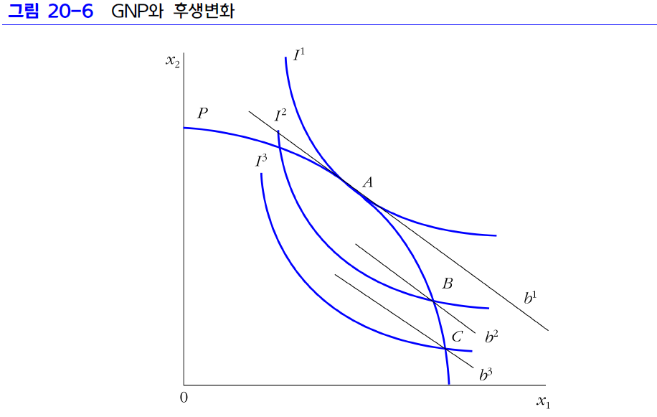
녹색국민소득계정: 국민소득계정
곡선 P는 x₁, x₂ 최종소비재의 생산가능경계
I¹, I², I³는 국가 전체의 무차별곡선들이며, 최적 선택점은 A
최적 생산량은 (x₁^{A}, x₂^{A})이고 국민총생산은 GNP^{A}= p₁x₁^{A}+p₂x₂^{A}
p₁, p₂는 각 재화의 가격이며, 그 비율은 최적 생산·소비점에서의 두 곡선의 접선 기울기임
Notes:
5

Slide 44
녹색국민소득계정: 국민소득계정
현재 어떤 이유로 C에 머물고 있음
이 국가가 또 다른 점 B로 이동한다면 무차별곡선 I³에서 I⁴로 상향 이동하므로 후생이 증가됨
한편 동일한 가격지수 p₁, p₂를 사용하여 C점과 B에서 계산된 GNP는 각각 직선 b₃와 b₂에 해당되고, 점 C에서 점 B로 이동하면 GNP가 증대됨
이런 현상은 생산가능경계상 모든 점에 있어 발생함
즉, 최적점에서의 생산물의 잠재가격을 가격지수로 사용하여 계산되는 GNP는 국민경제가 최적점에 가까워질수록 증가하며 후생수준이 증대될수록 증가함
현재 시장에서 형성되는 x₁,x₂의 시장가격이 최적점에서의 잠재가격과 가깝다면, 시장가격을 이용해 GNP를 쉽게 계산할 수 있고, 계산된 GNP를 후생변화의 척도로 삼을 수 있음
Notes:
5

Slide 45
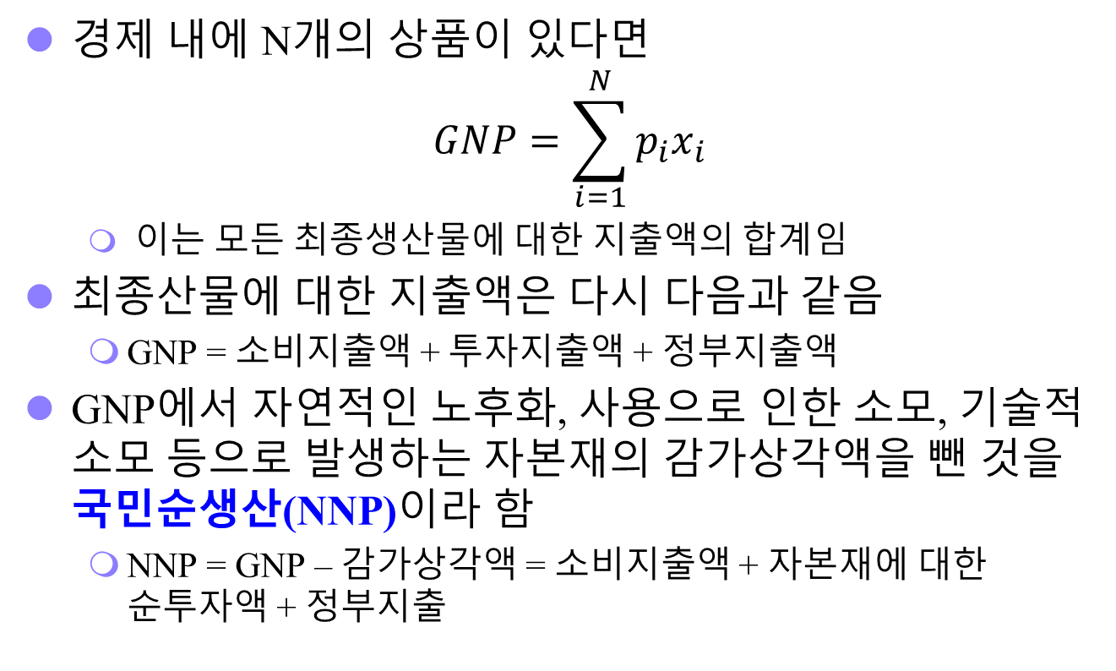
녹색국민소득계정: 국민소득계정
경제 내에 N개의 상품이 있다면
$$GNP=\sum_{i=1}^{N}{p_{i}x_{i}}$$
이는 모든 최종생산물에 대한 지출액의 합계임
최종산물에 대한 지출액은 다시 다음과 같음
GNP = 소비지출액 + 투자지출액 + 정부지출액
GNP에서 자연적인 노후화, 사용으로 인한 소모, 기술적 소모 등으로 발생하는 자본재의 감가상각액을 뺀 것을 국민순생산(NNP)이라 함
NNP = GNP – 감가상각액 = 소비지출액 + 자본재에 대한 순투자액 + 정부지출
Notes:
5

Slide 46
녹색국민소득계정: 이론적 문제
현재 GNP나 NNP가 경제활동 결과로 인해 발생하는 환경오염이나 천연자원의 감소를 제대로 반영하지 못함
기존 GNP, NNP에서는 환경오염피해를 줄이기 위한 비용을 국민소득에 포함하기에 국가 후생을 과대평가한다는 지적이 있음: 그러나 소비재의 가치와 회피행위에 대한 지출액은 부존자원을 두고 경합관계를 이루기 때문에 회피행위 역시 GNP에 포함되어야 함
보다 정확한 후생지표는 기존 NNP에서 환경질 변화와 천연 자원량의 변화를 고려해서 수정해야 함
NNP = 소비지출액 + 정부지출액+ 자본재에 대한 순투자액-환경질 악화로 인한 피해-천연자원 변화량의 가치
Notes:
5

Slide 47
녹색국민소득계정: 이론적 문제
수정된 NNP와 기존 NNP의 차이는 마지막 두 항목 때문에 발생함
수정된 NNP가 감소하지 않으면 시간이 지나면서 후생 수준이 감소하지 않으므로 이는 지속가능한 발전의 척도가 될 수 있음
자연환경적 측면을 고려한 NNP를 계산하고자 할 때 환경질 악화로 인한 피해액, 천연자원 변화량의 가치를 계산해야 함
이를 위해서 환경질이나 천연자원의 수량 및 가격자료를 구해야 함
이때 가격은 앞서 설명한 후생극대화 상태에서 환경질이나 천연자원의 한 단위 변화가 유발하는 후생변화를 나타내는 잠재 가격임
하지만 국민 경제 내에 존재 하는 모든 종류의 환경질과 천연자원의 잠재가격을 구해내는 것은 매우 어려운 문제임
계정 작성을 실제로 시도하는 작업들은 오염물질의 저감비용으로 환경재의 잠재가격을 대신하는 방법을 사용하기도 함
Notes:
5

Slide 48
녹색국민소득계정
UN은 환경경제통합계정(System of Integrated Environmental and Economic Accounting, SEEA)을 만들어 기존 국민소득계정에 천연자원량 변화와 환경질 변화를 반영하고자 노력
세계은행의 ANNI와 ANS
세계은행은 조정된 순국민소득(Adjusted Net National Income, ANNI)을 각국에 대해 발표하고 있음
특정 국가의 국민들이 국내외를 불문하고 벌어들인 소득의 합은 국민총소득(gross national income, GNI)이라 부르는데, ANNI는 여기에서 고정자본소비와 천연자원 감소량을 뺀 것임
Notes:
5

Slide 49
녹색국민소득계정: 몇 가지 적용 예
ANNI = GNI – 고정자본소비 – 천연자원 감소량의 가치
고정자본소비는 생산과정에서 사용해버린 고정자본량을 의미함
천연자원 감소량은 10가지 광물, 4가지 에너지, 그리고 산림 스톡의 감소분을 의미함
ANNI는 환경오염의 영향 등까지 반영하는 완전한 형태의 조정 GNP는 아니지만 적어도 천연자원 스톡이 줄어드는 효과는 반영할 수 있음
Notes:
5

Slide 50
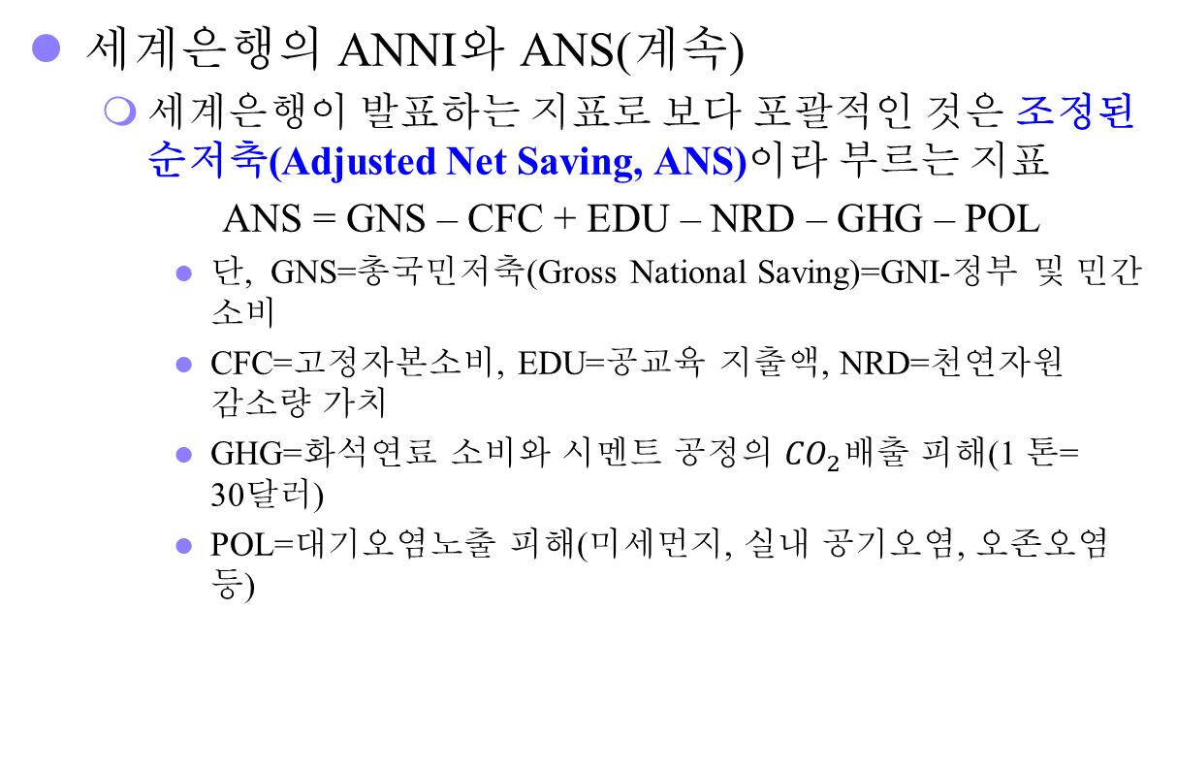
녹색국민소득계정: 몇 가지 적용 예
세계은행의 ANNI와 ANS(계속)
세계은행이 발표하는 지표로 보다 포괄적인 것은 조정된 순저축(Adjusted Net Saving, ANS)이라 부르는 지표
ANS = GNS – CFC + EDU – NRD – GHG – POL
단, GNS=총국민저축(Gross National Saving)=GNI-정부 및 민간 소비
CFC=고정자본소비, EDU=공교육 지출액, NRD=천연자원 감소량 가치
GHG=화석연료 소비와 시멘트 공정의 ${CO}_{2}$배출 피해(1 톤= 30달러)
POL=대기오염노출 피해(미세먼지, 실내 공기오염, 오존오염 등)
Notes:
5

Slide 51
녹색국민소득계정: 몇 가지 적용 예
세계은행의 ANNI와 ANS(계속)
EDU는 기존 국민소득집계방식이 교육지출의 인간자본에 대한 기여도를 정확히 반영하지 못하는 문제를 해결하기 위해 포함됨
POL은 대기오염이 원인인 조기사망 때문에 생긴 노동력 손실액
ANS가 0보다 크면 천연자원, 교육, 환경을 감안하는 제1절에서 도입한 총자본량이 저축을 통해 늘어나기 때문에 이 국가의 후생수준이 높아진다고 할 수 있고, 반대로 0보다 작을 경우에는 후생수준이 낮아진다고 할 수 있음
Notes:
5

Slide 52
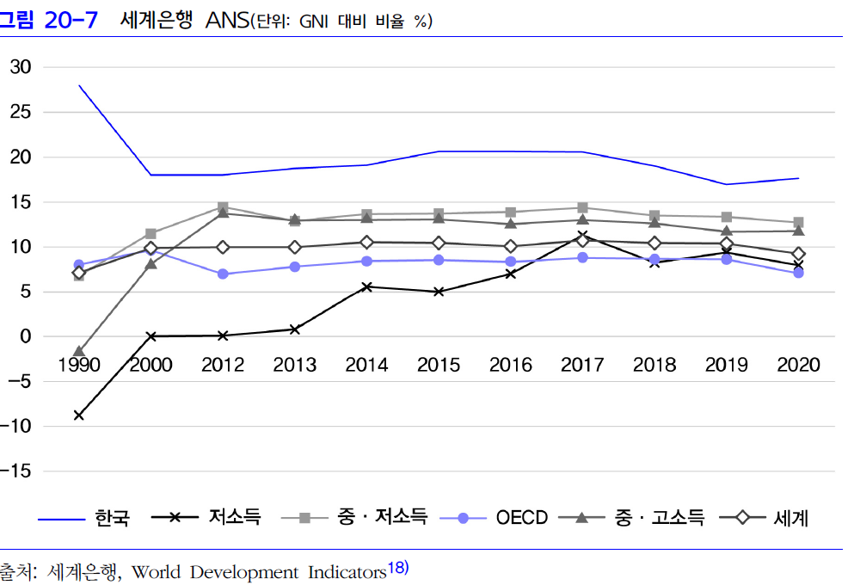
녹색국민소득계정: 몇 가지 적용 예
세계은행의 ANNI와 ANS(계속)
Notes:
5

Slide 53
녹색국민소득계정: 몇 가지 적용 예
세계은행의 ANNI와 ANS(계속)
한국은 천연자원 채굴량이 별로 없이 경제를 운용하고 저축률과 교육비 지출이 높아 GNI 대비 ANS가 약 20%로 높음
GNI가 크지는 않으나 경제가 활발히 성장하는 중진국에서도 ANS가 GNI 대비 11~13%로 높음
GNI가 큰 OECD 국가에서는 약 8.3%로 중진국보다 낮음
세계평균은 9.9% 정도
문제가 되는 것은 저소득국임. GNI 자체가 가장 낮음에도 ANS 비율이 5% 미만이며, 음(-)이어서 지속가능성 기준으로는 부의 성장이 발생하기도 함
최근 연도에는 저소득국의 ANS도 안정적으로 양(+)의 값을 보여줌
Notes:
5

